Slide 1
역사 / 주진오
근대 국가 수립 운동과 국권 수호 운동
국권 수호 운동의 전개

Slide 2
국권 수호 운동의 전개
일본의 국권 침탈
의병을 일으키고, 실력을 양성하고

Slide 3
학 습 목 표
러 · 일 전쟁 전후 열강의 움직임을 안다.
일본의 국권 강탈 과정을 설명할 수 있다.

Slide 4
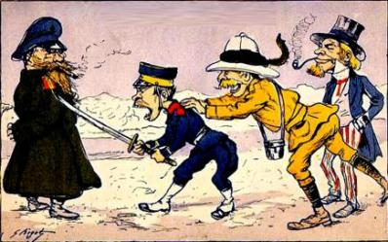
국권 수호 운동의 전개
p.30
일본의 국권 침탈
러 · 일 전쟁과 일본의 침략
러 · 일 전쟁
  영국, 제1차 영 · 일 동맹을 맺고 일본을 지원
  일본이 러시아 함대를 기습, 전쟁 시작
▲러 · 일 전쟁을 풍자한 그림

Slide 5
국권 수호 운동의 전개
p.30
일본의 국권 침탈
러 · 일 전쟁과 일본의 침략
한 · 일 의정서 체결
  대한 제국의 중립 선언 무시
  군사 전략상 필요한 대한 제국의 영토를
  마음대로 사용하는 것을 승인
제1차 한 · 일 협약 체결
  일본이 추천한 재정 고문과 외교 고문 임명

Slide 6
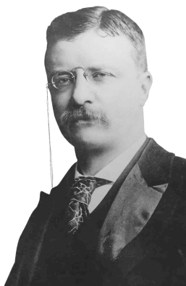
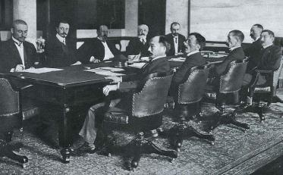
국권 수호 운동의 전개
p.30
일본의 국권 침탈
러 · 일 전쟁과 일본의 침략
대한 제국에 대한 일본의 독점적 지배 승인
  미국-일본 : 가쓰라 · 태프트 밀약
  영국-일본 : 제2차 영 · 일 동맹
  러시아-일본 : 포츠머스 조약
▶포츠머스 조약 체결 당시의 모습과 조약을 주선한 미국 제26대 대통령 시어도어 루스벨트

Slide 7
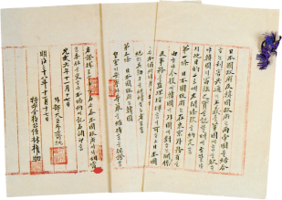
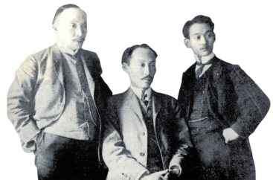
국권 수호 운동의 전개
p.31
일본의 국권 침탈
을사조약과 국권 침탈
을사조약 체결(1905)
  외교권 상실
  통감부 설치 → 내정 간섭
▲을사조약 원문
헤이그 특사 파견(1907) : 을사조약의 부당성을 호소하기 위해 만국 평화 회의에 특사 파견 → 고종 강제 퇴위
◀헤이그 특사로 파견된 이준, 이상설, 이위종

Slide 8
국권 수호 운동의 전개
p.31
일본의 국권 침탈
을사조약과 국권 침탈
한 · 일 신협약 체결
  각 부의 차관에 일본인 임명
  이후 군대 해산, 사법권과 경찰권 강탈
한 · 일 병합 조약 체결(1910) : 대한 제국의 주권 상실

Slide 9

국권 수호 운동의 전개
p.32
일본의 국권 침탈
간도와 독도
독도
  ‘대한 제국 칙령 제41호’로 영토임을 규정
  러 · 일 전쟁 중 일제가 자신의 영토로 편입

Slide 10

국권 수호 운동의 전개
p.32
일본의 국권 침탈
간도와 독도
간도
  백두산정계비로 청과 국경 확정(1712)
  대한 제국, 간도를 행정 구역으로 편입
  일본, 간도 협약 체결(1909)
  → 간도를 청의 영토로 인정

Slide 11


스스로 정리하기
일본의 국권 침탈
다음을 맞는 내용끼리 연결해 보자.
을사조약
한 · 일 의정서
한 · 일 병합 조약
· ㉠ 국권 강탈
· ㉡ 외교권 박탈,
통감부 설치
· ㉢ 군사 전략상 필요한 영토 사용

